Slide 1
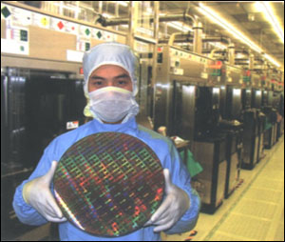

Plan du cours
Introduction
0. Unités, dimensions, notations
I. Structure des atomes, des molécules et des cristaux
II. Porteurs de charge et dopage
III. Le déplacement des charges
IV. La jonction (jonction PN, diodes) et l’intégration
A. La jonction et la diode
B. L’intégration
V. Le CMOS et la puce.
A. Le transistor MOSFET
B. Le CMOS
C. Les portes logiques
D. La mémoire FLASH

Slide 2
A. Le transistor MOSFET
1. Introduction
Les transistors bipolaires (npn et pnp) sont aujourd’hui moins utilisés, car ils sont :
- Trops gros
- Trops lents (met en jeu 2 types de porteurs : les e⁻ et h⁺)
- Trops chers
On leur préfère maintenant les transistors unipolaires (FET) à grille métallique (M)
FET = Field Effect Transistor (ne met en jeu qu’1 seul type de porteur, n ou p)
(en français, transistor à effet de champs)
Il existe de nombreux types de FET.
JFET, MOSFET, MESFET, MODFET, HFET, CNFET,
ChemFET, ISFET, EOSFET, ENFET, OFET…
Le + répandu : le MIS (Metal – Insulator - Semicon)
En technologie silicum : MOS (Metal – Oxide – Semicon)

Slide 3
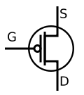
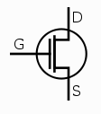
2. Le transistor unipolaire à grille métal-oxyde (MOSFET)
a. Représentation schématique
Ce sont des transistors à trois branches : Source, Drain et Grille.
Le potentiel de Grille permet de piloter le courant entre Source et Drain.
pMOS (pFET)
nMOS (nFET)
Les représentations d’un pMOS et d’un nMOS ne diffèrent que pas la présence d’un “petit rond” au niveau de la Grille.

Slide 4
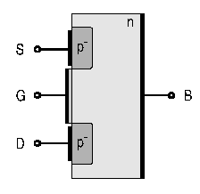
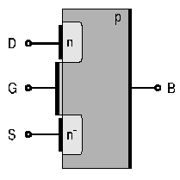
b. Représentation “physique”
PMOS
NMOS
Source
Drain
Gate
Body
Gate
Body
(grille)
(substrat)
(grille)
(substrat)
Drain
Source
A noter : le PMOS est sur substrat n / le NMOS sur substrat p
PMOS : MOS à canal p
/ NMOS : MOS à canal n
Cela signifie que les porteurs de charge (ceux qui créent le courant entre source et drain) sont des trous (positifs).
Cela signifie que les porteurs de charge (ceux qui créent le courant entre source et drain) sont des électrons (négatifs).

Slide 5
Comment faire pour que Source et Body, ou Drain et Body,
ne soient pas en court-circuit ??
PMOS
NMOS
Source
Drain
Gate
Body
Gate
Body
(grille)
(substrat)
(grille)
(substrat)
Drain
Source
V_{SB} = 0
V_{DB} > 0
S
B
D
B
V_{DB} < 0
V_{SB} = 0
D
B
S
B

Slide 6
c. Fonctionnement
Représentation par les charges piégées
(exemple d’un PMOS (pFET))
V_{G} = 0 (masse)
V_{S} à la masse
V_{G} < 0
V_{S} à la masse
E
V_{D} < 0
V_{D} < 0
Métal (Al)
Métal (Al)
- - - - - - - - -
Isolant SiO₂
Isolant SiO₂
p⁺
p⁺
p⁺
++++++++
p⁺
Source
Drain
Source
Drain
Si N
Si N
V_{B}
à la masse
La diode P⁺N source-substrat est
polarisée en inverse → pas de courant
Zone peuplée P par inversion
- S
+ D
- S
+ D
- S
i
+ D
Etat ON
- S
+ D
Le courant circule de S vers D
Etat OFF

Slide 7
Représentation énergétique
A partir du schéma énergétique :
Notion de courbure de bande
E_{vide}
Sans polarisation, aucun phénomène particulier.
Mais, si on applique une tension V_{a} entre le métal et le semiconducteur, les bandes vont bouger.
(ici, on maintient le métal à la masse, et on applique une tension positive sur le silicium)
E^{(m)}_{f}
E_{c}
E_{f}
Isolant SiO₂
E_{v}
Métal
(Al)
Si N
E
E _{vide}
E^{(m)}_{f}
eV_{a}
On applique + V_{a}
E _{c}
ion +
Isolant SiO₂
E _{f}
Métal
(Al)
électron
E _{v}
Si N
E
E _{vide}
Si on augmente la polarisation,
Il se crée une inversion
E^{(m)}_{f}
trou
eV_{a}
Isolant SiO₂
E _{c}
Métal
(Al)
E _{f}
(trous dans la BV puisque E_{f} < E_{V})
E _{v}
Si N
sorte de dopage P dans du Si N

Slide 8
Les deux “représentations théoriques” conduisent aux mêmes effets :
(exemple d’un PMOS)
V_{G} = 0 (masse)
V_{S} à la masse
V_{G} < 0
V_{S} à la masse
E
V_{D} < 0
V_{D} < 0
Métal (Al)
Métal (Al)
- - - - - - - - -
Isolant SiO₂
Isolant SiO₂
p⁺
p⁺
p⁺
++++++++
p⁺
Source
Drain
Source
Drain
Si N
Si N
V_{B}
à la masse
La diode P⁺N source-substrat est
polarisée en inverse → pas de courant
Zone peuplée P par inversion
- S
+ D
- S
+ D
- S
i
+ D
Etat ON
- S
+ D
Le courant circule de S vers D
Etat OFF

Slide 9
Prenons maintenant l’exemple d’un NMOS (nFET)
V_{G} = 0 (masse)
V_{S} à la masse
V_{G} > 0
V_{S} à la masse
E
V_{D} > 0
V_{D} > 0
Métal (Al)
Métal (Al)
++++++++
Isolant SiO₂
Isolant SiO₂
n⁺
n⁺
n⁺
- - - - - - - - -
n⁺
Source
Drain
Source
Drain
Si P
Si P
V_{B}
à la masse
La diode P⁺N source-substrat est
polarisée en inverse → pas de courant
Zone peuplée N par inversion
- S
+ D
- S
+ D
- S
i
+ D
Etat ON
- S
+ D
Le courant circule de D vers S
Etat OFF

Slide 10
d. Les trois (ou quatre) régimes de fonctionnement d’un MOSFET
Leurs noms :
Régime linéaire
Régime linéaire (ohmique)
(4)
Régime quadratique
(3)
Régime intermédiaire
Régime de pincement
Régime de saturation
Régime de saturation
Prenons l’exemple du NMOS
V_{GS} = 0 (masse)
V_{S} = 0
V_{DS} > 0
d1. Régime linéaire
Métal (Al)
Isolant SiO₂
Supposons V_{DS} > 0 mais très faible
n⁺
n⁺
Supposons V_{GS} = 0
Source
Drain
Dans ce cas, il n’y a pas de canal.
Si P
substrat
à la masse
V_{GS} > 0
V_{S} = 0
V_{DS} > 0
Supposons V_{GS} > 0 mais faible
Métal (Al)
Il se produit une désertion des porteurs p
Isolant SiO₂
n⁺
n⁺
Il n’y a donc plus de porteurs p et il n’y a
pas non plus de porteurs n
Drain
Source
Si P
Il n’y a toujours pas de canal.
substrat
à la masse

Slide 11
V_{GS} > V_{TH}
Supposons V_{GS} >= V_{TH} (threshold)
V_{S} = 0
V_{DS} > 0
Il se produit une désertion des porteurs p
ET un accumulation de porteurs n.
Lorsque n = N_{a}, il y a inversion
Métal (Al)
Isolant SiO₂
n⁺
n⁺
Source
i_{DS} > 0
Drain
Il n’y a plus de porteurs p mais les
porteurs n sont devenus majoritaires
Si P
substrat
à la masse
Il se forme un canal N
Donc : pour V_{DS} > 0 mais << V_{GS} et pour V_{GS} variable :
I_{DS}
V_{GS3} > V_{GS2}
Régime linéaire (ohmique)
V_{GS2} > V_{GS1}
V_{GS} > V_{TH}
I_{DS} = V_{DS} / R_{canal} (ohm)
V_{GS1} > V_{TH}
Le transistor se comporte
comme une résistance pilotée
(par la grille)
R_{canal} diminue lorsque V_{GS} augmente
V_{GS} = V_{TH}
V_{DS}
V_{GS} < V_{TH}
On appelle ces courbes des
caractéristiques de sortie

Slide 12

V_{GS} > V_{TH}
d2. Régime quadratique
V_{S} = 0
V_{DS} > 0
Supposons V_{GS} > V_{TH}
Métal (Al)
Isolant SiO₂
Supposons V_{DS} non négligeable
n⁺
n⁺
Dans ce cas, le potentiel à l’interface substrat/isolant
n’est pas uniforme, puisque V_{D} > V_{S}, donc, V_{GD} < V_{GS.}
Source
Drain
Si P
substrat
à la masse
Dans ce cas, il y a inflexion du régime
linéaire → quadratique
Il se forme un canal déformé (+ mince au niveau du drain)
Régime quadratique
I_{DS}
Il n’est pas linéaire avec V_{DS (}polynôme de degré 2 en V_{DS}).
Mais si V_{DS} /2 est << V_{GS}-V_{TH}, on retrouve une équation linéaire (régime ohmique)
V_{DS}
Caractéristiques quadratique
(varie en V_{DS}²)

Slide 13

d3. Régime de pincemement
V_{GS} > V_{TH}
V_{S} = 0
V_{DS} = V_{GS}-V_{TH}
Supposons V_{GS} > V_{TH}
Métal (Al)
Isolant SiO₂
Supposons V_{DS} un peu plus grand
n⁺
n⁺
Dans ce cas, le potentiel à l’interface substrat/isolant
n’est pas uniforme, puisque V_{D} > V_{S}, donc, V_{GD} < V_{GS.}
Source
Drain
Si P
substrat
à la masse
Dans ce cas, il y a pincement
(le canal est “pincé” au niveau du drain)
Ceci se produit pour V_{DS} = V_{GS}-V_{TH}
I_{DS}
Régime de pincement
V_{DS}
V_{DS} = V_{GS}-V_{TH}

Slide 14

d4. Régime de saturation
V_{GS} > V_{TH}
V_{S} = 0
V_{DS} > V_{GS}-V_{TH}
Supposons V_{GS} > V_{TH}
Métal (Al)
Isolant SiO₂
Si V_{DS} > V_{GS}-V_{TH}
n⁺
n⁺
Dans ce cas, le potentiel à l’interface substrat/isolant
n’est pas uniforme, puisque V_{D} >> V_{S}, donc, V_{GD} << V_{GS.}
Source
Drain
Si P
Dans ce cas, il y a saturation
substrat
à la masse
Le canal est “coupé” au niveau du drain)
I_{DS}
Régime de saturation
V_{DS}
V_{DS} = V_{GS}-V_{TH}

Slide 15
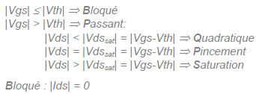
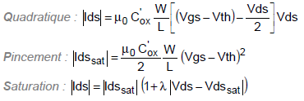
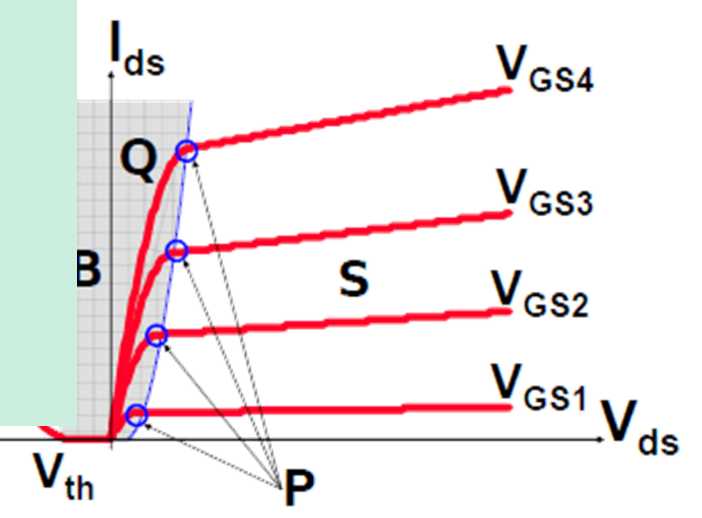
d5. Résumé des différents régimes
Vous verrez tous ces régimes en détail au second semestre.
En général, les transistors utilisés dans les processeurs le sont en régime de saturation.
  Soit OFF (V_{GS} = 0)
  soit ON (V_{GS} > V_{dsat})
Plus simple, non ?

Slide 16
Pour résumer le régime ON / OFF :
Pour un NMOS (nFET)
V_{G} > 0
V_{G} = 0
- S
i
+ D
Etat ON
- S
+ D
Etat OFF
Le courant circule de D vers S
Pour un PMOS (pFET)
V_{G} < 0
- S
i
+ D
V_{G} = 0
Etat ON
- S
+ D
Etat OFF
Le courant circule de S vers D
Type | Grille | Etat
NMOS | V_{G} = 0 ou < 0 | Off
 | V_{G} > 0 | On
PMOS | V_{G} = 0 ou > 0 | Off
 | V_{G} < 0 | On

Slide 17
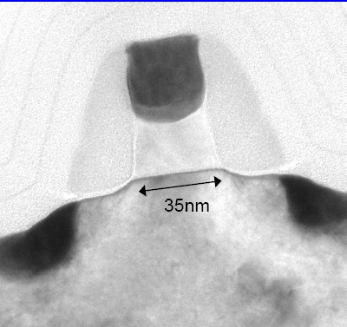
B. Le CMOS
1. Le transistor individuel
Grille (Gate)
Drain (Drain)
Source (Source)
Substrat
(Substrate)
(Body)
(Si dopé P)
Longueur de canal
(Canal length)

Slide 18


2. Comment intégrer de nombreux transistors ?
Dans les circuits utilisant la techno. MOS, il y a combinaison de
nMOS et pMOS
Technologie C-MOS
(C : complementary)
Cette techno. permet d’utiliser 1 même Body pour les 2 types de transistors,
en les isolant les uns des autres par une jonction PN
On utilise ici un substrat Si P (pMOS)
On dope N (on diffuse un dopant N) sur une partie (qui constitue un caisson N
dans un substrat P). On a partout une jonction PN qui, polarisée en
court-circuit, sera bloquée.
On diffuse ensuite les S et D en P⁺ (⁺ car contact avec Al, dopant N …)
On diffuse ensuite la grille (qui sera enterrée dans le SiO₂)

Slide 19
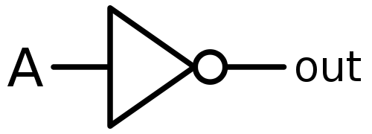
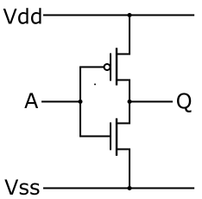
C. Les portes logiques
1. L’inverseur
C’est la porte la plus simple
V⁺ : alimentation positive (V⁺ > 0)
V⁻ : alimentation négative (V⁻ < 0)
V⁺
Entrée (Input) | Sortie (Output)
E = 0 (V_{E} = V⁻) | S = 1 (V_{S} = V⁺)
E = 1 (V_{E} = V⁺) | S = 0 (V_{S} = V⁻)
pMOS
E
S
Type | Grille | Etat
nMOS | V_{G} = 0 ou < 0 | Off
 | V_{G} > 0 | On
pMOS | V_{G} = 0 ou > 0 | Off
 | V_{G} < 0 | On
nMOS
V⁻

Slide 20
Type | Grille | Etat
nMOS | V_{G} = 0 ou < 0 | Off
 | V_{G} > 0 | On
pMOS | V_{G} = 0 ou > 0 | Off
 | V_{G} < 0 | On
V⁺
pMOS
si V_{E}=V⁺
S
V⁺
V_{S}=V⁻
pMOS
nMOS
V⁻
E
S
nMOS
V⁻
Entrée (Input) | Sortie (Output)
E = 0 (V_{E} = V⁻) | S = 1 (V_{S} = V⁺)
E = 1 (V_{E} = V⁺) | S = 0 (V_{S} = V⁻)

Slide 21
Type | Grille | Etat
nMOS | V_{G} = 0 ou < 0 | Off
 | V_{G} > 0 | On
pMOS | V_{G} = 0 ou > 0 | Off
 | V_{G} < 0 | On
V⁺
pMOS
si V_{E}=V⁻
S
V⁺
V_{S}=V⁺
pMOS
nMOS
V⁻
E
S
nMOS
V⁻
Entrée (Input) | Sortie (Output)
E = 0 (V_{E} = V⁻) | S = 1 (V_{S} = V⁺)
E = 1 (V_{E} = V⁺) | S = 0 (V_{S} = V⁻)

Slide 22
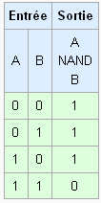
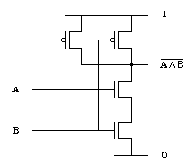

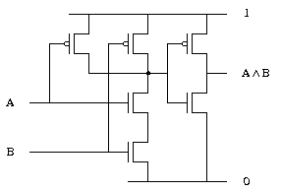
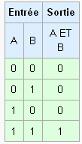


2. La porte NAND
3. La porte AND

Slide 23
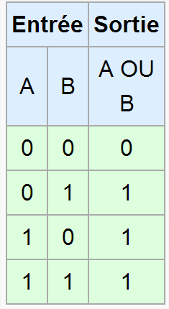
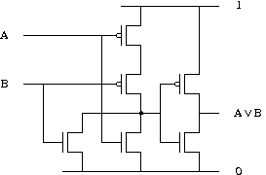
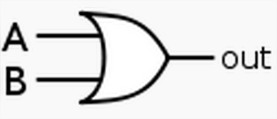

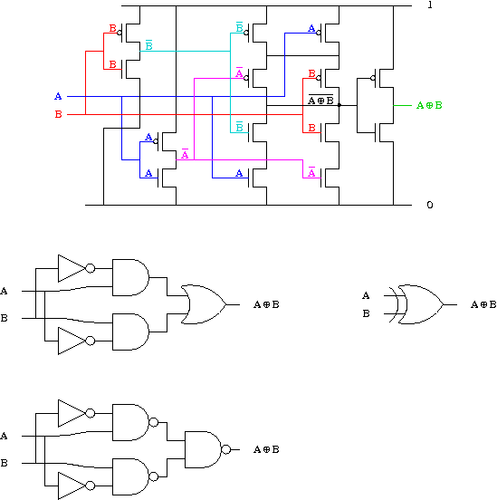
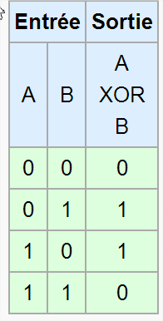
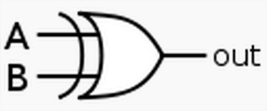

2. La porte OR
3. La porte XOR

Slide 24

D. La mémoire FLASH
Revenons sur notre transistor MOS.
C’est le composant essentiel des actuelles
mémoires FLASH (clés USB).
Comment ça marche ?
On emprisonne des électrons dans la grille enterrée
2 méthodes pour cela :
a- l'injection d'électrons chauds (sous fort champ électrique)
b- l'effet tunnel obtenu en appliquant une haute tension sur une « vraie » grille (appelée grille de contrôle).
Un courant (tunnel) peut passer dans un isolant, malgré la barrière de potentiel, si la différence de potentiel entre la G2 et la G1 est suffisamment grande, et la distance suffisamment petite.
Grille 1
(enterrée)
Grille 2 (contrôle)
Isolant
(SiO₂)
Source
Drain
Si N

Slide 25
Fonctionnement
Si V_{G1} = 0, le transistor est bloqué (état 0)
Si V_{G1} < 0, le transistor est passant (état 1)
Métal (Al) G2
Si V_{G2} = 0 : rien ne se passe.
Si V_{G2} << 0, un courant passe. Les e⁻ vont passer de G2 vers G1 (par effet tunnel)
et V_{G1} devient < 0
Transistor passant
Si V_{G2} redevient 0, plus de courant. Les e⁻ sont bloqués en G1
V_{G1} reste < 0
Transistor tjrs passant !
Métal (Al) G1
Isolant SiO₂
p⁺
p⁺
Source
Drain
Si N
Il faudra imposer V_{G2} >> 0 pour débloquer les e- de G1
V_{G1} redeviendra = 0
Le transistor redevient bloqué
L’intérêt du blocage : pas besoin de tension
pour maintenir l’état

Slide 26
FIN

